Slide 1
Beteiligung leben
Mit dem Instrument des Entwicklungszielkreises
-Beteiligung fördern
Abschlussveranstaltung am 26.04.2016
des KVJS-Forschungsprojekts „Beteiligung leben“

Slide 2
Beteiligung leben
Einführung
Frau Schneider; Amtsleitung;
Kreisjugendamt Emmendingen
Teil 1 Vorstellung des Zielkreises
Frau Zimmermann; stellvertretende Führungsverantwortliche
der Gruppe L.; LBZ St. Anton
Teil 2 Fallbeispiel für gelungene Hilfe durch Beteiligung - „Klaus“
Frau Kolke-Schmitz; Fachbereichsleitung KSD West
Kreisjugendamt Emmendingen

Slide 3
Beteiligung leben
Teil 1 Vorstellung des Zielkreises
Frau Zimmermann;
stellvertretende Führungsverantwortliche der Gruppe L.
LBZ St. Anton

Slide 4
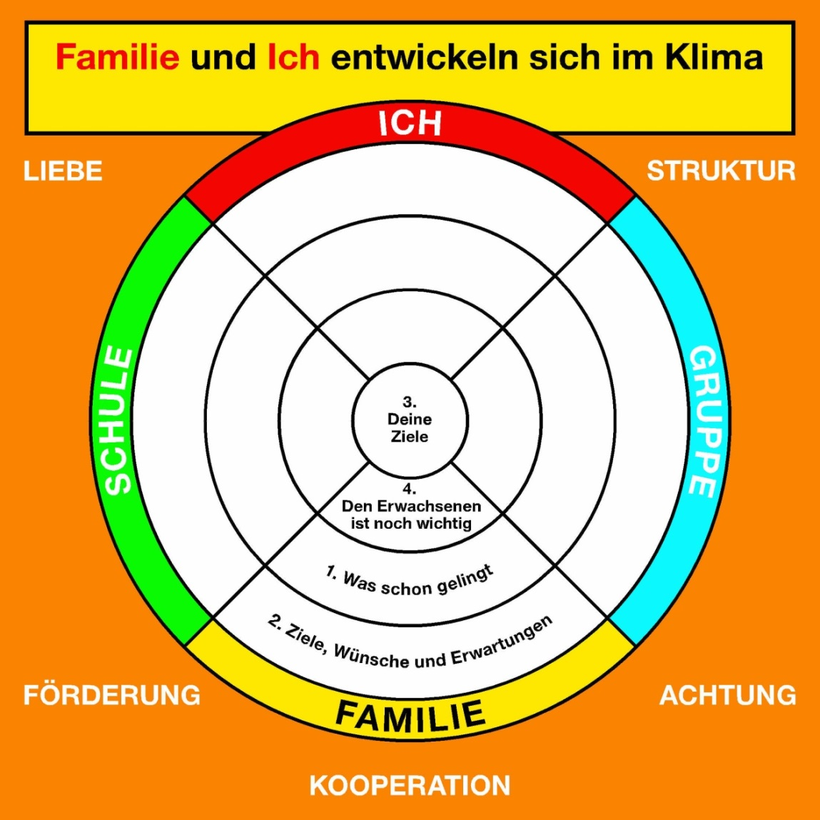
Der Entwicklungszielkreis - die Visualisierungshilfe
Der Entwicklungszielkreis ist in ein Entwicklungs- und Erziehungsklima (orange) eingebettet.
Damit soll verdeutlicht wer-den, dass wir davon aus-gehen, dass Entwicklung sowohl beim Kind/ Jugendlichen wie in der Familie im Kontext der Hilfe erfolgt – sie sich quasi gegenseitig bedingen.
Die 5 Klimafaktoren ent-stammen dem Modell „5 Säulen der Erziehung“ von Prof. Sigrid Tschöpe- Scheffler

Slide 5
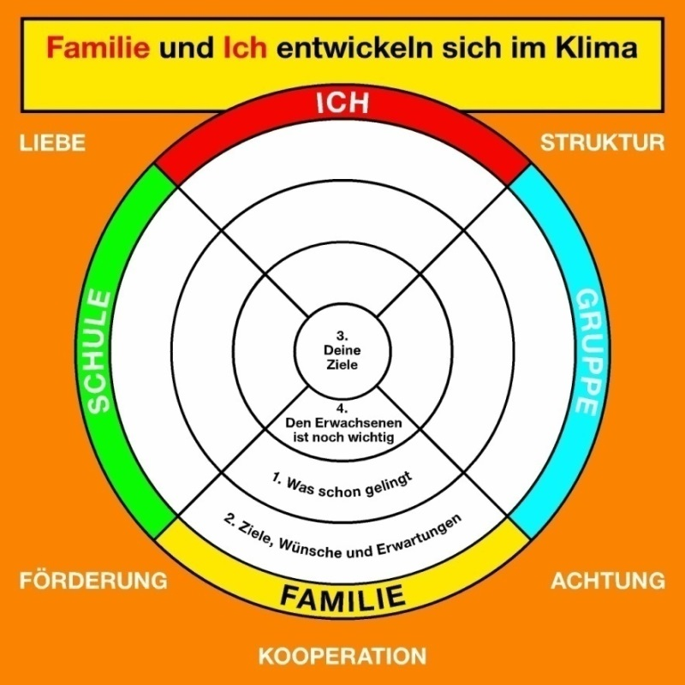
Der Entwicklungszielkreis - ein Vorgehen in 4 Schritten
Schritt 1
Betrachtung, was (bereits) gut läuft
bei Folgegesprächen auch, was im Blick auf die letzten Ziele erreicht ist
Schritt 2
Sammeln
a. der nächsten Ziele (Kind) und
b. der Erwartungen/ Wünsche (Erw.)
Schritt 3
Zielauswahl – das möchte ich konkret erreichen (durch das Kind)
Schritt 4
den Erwachsenen wichtige Aspekte im Blick behalten

Slide 6
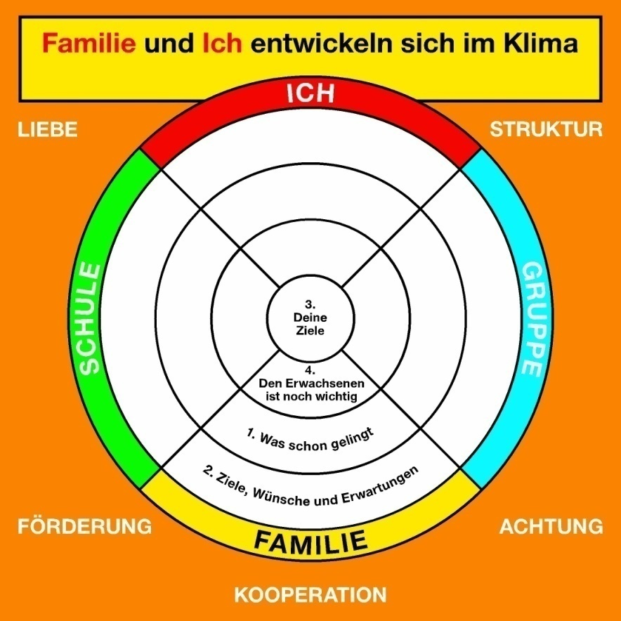
Der Entwicklungszielkreis - 3 Phasen der Durchführung
Vorbereitungsgespräch
2. Hilfeplangespräch → mit Besonderheiten bei
Erstgespräch
3. Nachbereitung

Slide 7
Der Entwicklungszielkreis - das Vorbereitungs-/ Hilfeplangespräch: „was gut läuft“
Die Vorbereitung des Hilfeplangespräches erfolgt mit dem Entwicklungszielkreis im Rahmen eines Paten- oder Fachgespräches als Kartenabfrage:
in dem zuerst mit Kind/ Jugendlichen gesammelt wird, was derzeit gut läuft
dann die Erwachsenen (MA aus St. Anton sowie ggf. die Eltern) ihre zeitgleich formulierten Wahrnehmungen zum Thema in Stichworten einbringen
hilfsbereit
Haus –
auf gaben
begeisterungsfähig
Alle mitspielen
lassen
der Moderator würdigt das Erreichte und gibt den Beteiligten bewusst Raum, Auffallendes zu benennen

Slide 8
Der Entwicklungszielkreis - das Vorbereitungs-/ Hilfeplangespräch: „Ziele und Erwartungen/Wünsche“
Danach erfolgt in Kartenabfrage
zuerst mit dem Kind/ Jugendlichen eine Sammlung der Ziele, die es von sich aus in nächster Zeit angehen möchte
eine Sammlung der Wünsche/ Erwartungen, die die Erwachsenen (aus St. Anton sowie ggf. die Eltern) zeitgleich für die kommende Hilfeplanphase (HP) formuliert haben
hilfsbereit
begeisterungsfähig
Hauptschul
abschluss
Sich
abgrenzen
Lernen
( andere
Ausreden
lassen)
Haus-
aufgaben
Alle mitspielen
lassen
Der/ die Jugendliche benennt ein bis zwei Ziele, die für ihn am Wichtigsten sind (Zielauswahl)
Die Erwachsenen benennen, was im Blick bleiben soll
Mehr Sport machen
soll eine eigene
Meinung haben

Slide 9
Der Entwicklungszielkreis - das HPG: sonstige Themen u. Vereinbarungen
häufig gilt es noch Themen auf der Erwachse-nenebene zu besprechen; hierfür ist nach der Würdigung der Leistungen und Vorhaben des Kindes/Jugendlichen Raum
Es gilt abzuklären, ob eine Teilnahme des Kindes/ Jugendlichen gewünscht od. erforderlich ist
Themen der Elternzusammenarbeit oder rund um die Hilfeplanung haben dann ihren Raum → z.B. was braucht es in der Familie ……
Die Tabelle auf dem Protokollbogen ermöglicht eine Verschriftlichung in Stichworten
Zusammenarbeit mit der Familie:
_________________________________________Vereinbarungen:
Kontakt-, Umgangsregelung:
Zeitperspektive:
Fördernde Hilfen/ Unterstützung:
______________________________________
Begründung der Hilfeform:
Auch der Gesprächsabschluss zwischen den Erwachsenen ist würdigend zu gestalten

Slide 10
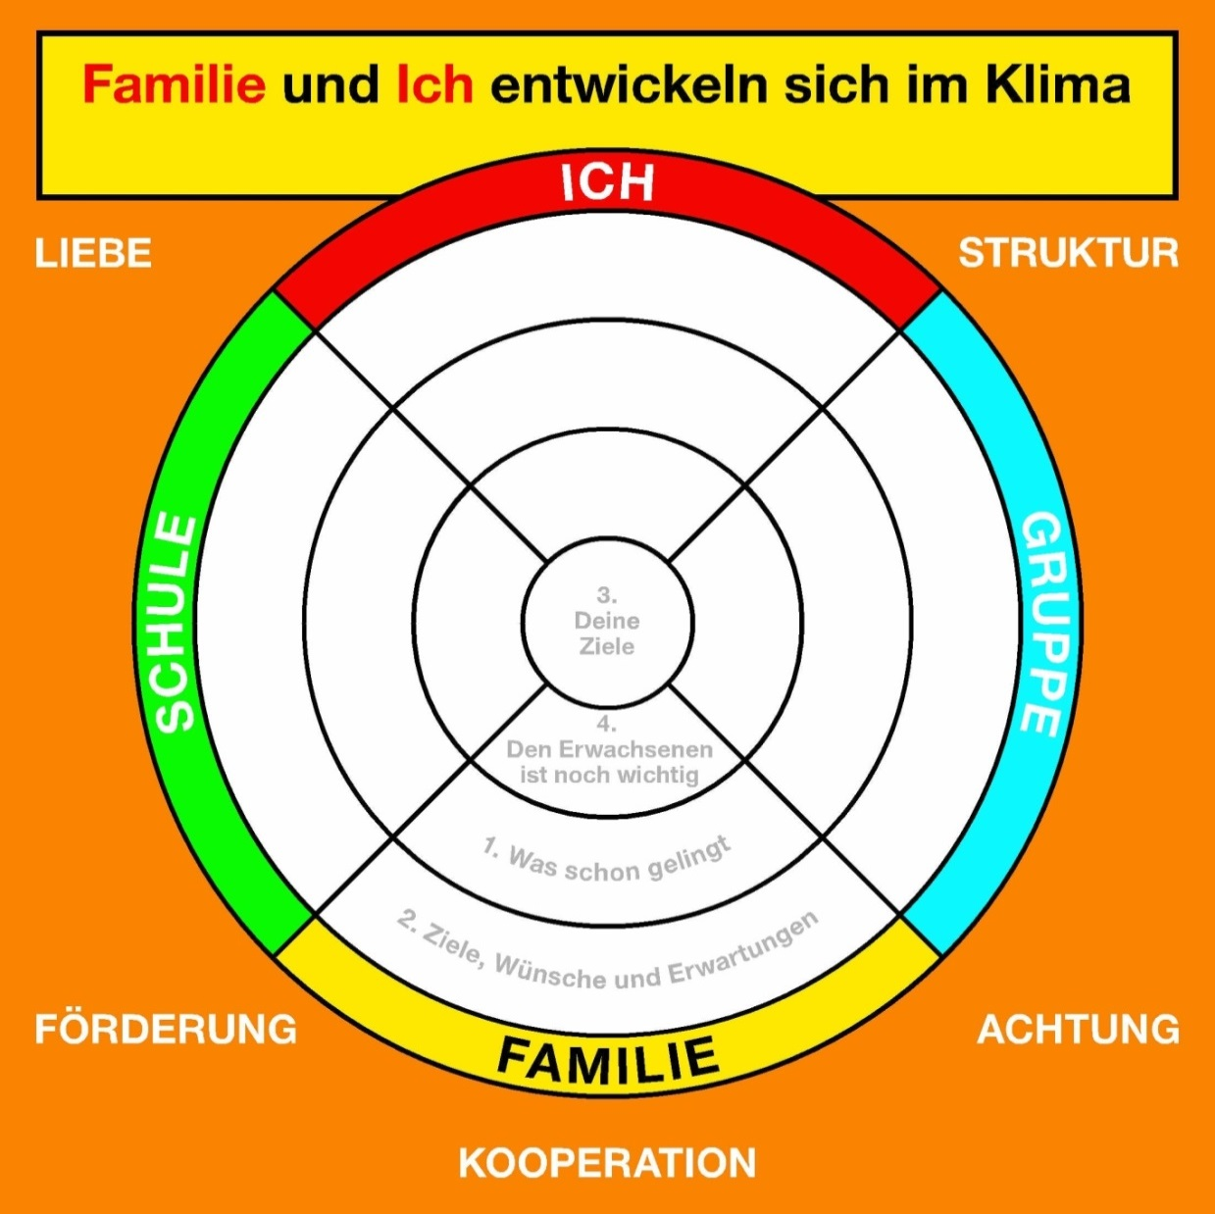
Der Entwicklungszielkreis
Name:
Datum:
Name:
Datum:
Teilnehmer:
Teilnehmer:
ICH
_______________________________
_______________________________
Zusammenarbeit mit der Familie
Zusammenarbeit mit der Familie
:
:
_____________________________________
_____________________________________
Vereinbarungen
Vereinbarungen
:
:
Schule
Gruppe
•
•
Kontakt
Kontakt
-
-
, Umgangsregelung:
, Umgangsregelung:
•
Zeitperspektive:
•
Zeitperspektive:
•
•
Fördernde Hilfen/ Unterstützung:
Fördernde Hilfen/ Unterstützung:
_____________________________________
_____________________________________
Begründung der Hilfeform:
Begründung der Hilfeform:

Slide 11
Beteiligung leben
Teil 2 Fallbeispiel für gelungene Hilfe durch Beteiligung - „Klaus“
Frau Kolke-Schmitz; Fachbereichsleitung KSD West
Kreisjugendamt Emmendingen

Slide 12
Vorstellung gelungener Beteiligung in folgenden Schritten
Ein Fallbeispiel „Klaus“
Der Zielkreis im Hilfeplangespräch
Klaus entwickelt und benennt überprüfbare Ziele und stellt diese selbst im Zielkreis vor
Klaus überwindet Stolpersteine auf dem Weg
Klaus zeigt seine Freude über das Gelingen

Slide 13
Klaus *05/1997 und seine Familie
10/2010 erster Umzug der Familie in den LK EM
Unzählige Wohnungswechsel; häusliche Gewalt; wechselnde teilweise innerfamiliäre Betreuung in früher Kindheit; alleinerziehende Mutter(BorderlineErkrankung und Hepatitis C)
Kein Kontakt mehr zum Vater (Gewalt; Forensik)

Slide 14
Hilfebedarf von Klaus u. seiner Familie
Ergebnis der Diagnostik:
F 81.0 LRS;
F 90.0 Aktivitäts- und Aufmerksamkeitsstörung
F 90.1 hyperkinetische Störung
Tagesstruktur
Impulskontrolle
„Eltern“arbeit
Therapeutische Begleitung von Klaus
Medikation

Slide 15
Hilfebedarf von Klaus u. seiner Familie
Folge:
2006 erste teilstationäre Unterbringung E-Schule mit Tagesgruppe im Dinglinger Haus
2007 vollstationärer Hilfebedarf mit E-Schule im LBZ St. Anton

Slide 16
Resilienzfaktoren von Klaus
Klaus ist immer an seiner Umwelt interessiert
Klaus ist aufgeschlossen
Klaus ist meist sehr freundlich
Klaus zeigt sich hilfsbereit, zuverlässig, kreativ
Klaus verbringt Wochenendfreizeit und Ferien bei seiner Mutter

Slide 17
Klaus entwickelt eigene Ziele (seine Beteiligung und die der Anderen)
Der Zielkreis als Instrument der Hilfeplanung ermöglich maximale Beteiligung der Betroffenen
ICH: Wahrnehmung zu seiner Person; seiner angestrebten Persönlichkeitsentwicklung
GRUPPE: Wahrnehmungen auf das erlebte Auftreten; Verhalten in der Gruppe;
SCHULE: Fortschritte, Ziele; Wünsche; Erwartungen
FAMILIE: heimatliches Lebensumfeld

Slide 18
Klaus entwickelt eigene Ziele
Explizit erlebt wurde diese Arbeit sowohl als Mittel der Partizipation und Strukturierung im Hilfeplangespräch darüber hinaus
als Begleitung im gesamtes Hilfeprozess!
Die Würdigung des Gelingenden eröffnet jedes Reflexionsgespräch
Die 50+ Regel
Maximale Beteiligung (Klaus; KM;LBZ;KSD)
Jede Sichtweise hat Bedeutung und bekommt Raum
(vgl. Wundersame Wandlung zur Selbstwirksamkeit; S. 300 ff. : 2016)

Slide 19
Der Zielkreis visualisiert die Ziele

Slide 20
Klaus konnte viele seiner Ziele schon erreichen:
Klaus fühlte sich auch in krisenhaften Zeiten beteiligt
Klaus erlebte in der Schule kleinschrittiges Vorgehen und Förderung beim gezielten Lernen (z.B. Englisch)
Klaus erlebte viel Lob, kleine Belohnungen und Motivation zum Arbeiten (z.B. Englisch)
Klaus erzählte von der Vorbereitung zum HPG

Slide 21
Durch Beteiligung zur gelingenden HzE §§ 27/34 und §41 SGB VIII
Klaus erlebt die Jugendhilfe als Hilfe zur Verselbständigung.
Klaus hat seinen Schulabschluss erreicht.
Klaus hat seinen Ausbildungsplatz gefunden
Klaus gelingt gute Kommunikation.
Klaus zeigt Selbstbewusstsein und Selbstwertgefühl.
Klaus erzählt stolz vom Start in der Fahrschule und freut sich auf seinen Führerschein.
Klaus ist auf dem Weg in die Selbständigkeit, er sucht aktuell den Weg zu eigenständigem Wohnen.

Slide 22
Vielen Dank für Ihre Aufmerksamkeit
Gelebte Beteiligung
Abschlussveranstaltung am 26.04.2016
des KVJS-Forschungsprojekts „Beteiligung leben“

